Slide 1
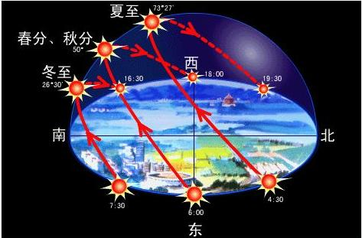
正午太阳高度：
概念：指一天中最大的太阳高度，
即当地12点时的太阳高度。
直射纬线为90 °，非直射纬线小于90 °

Slide 2
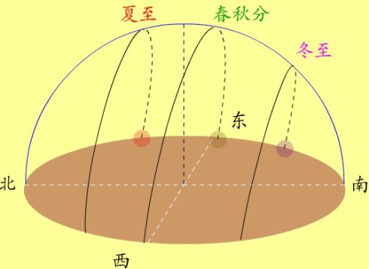
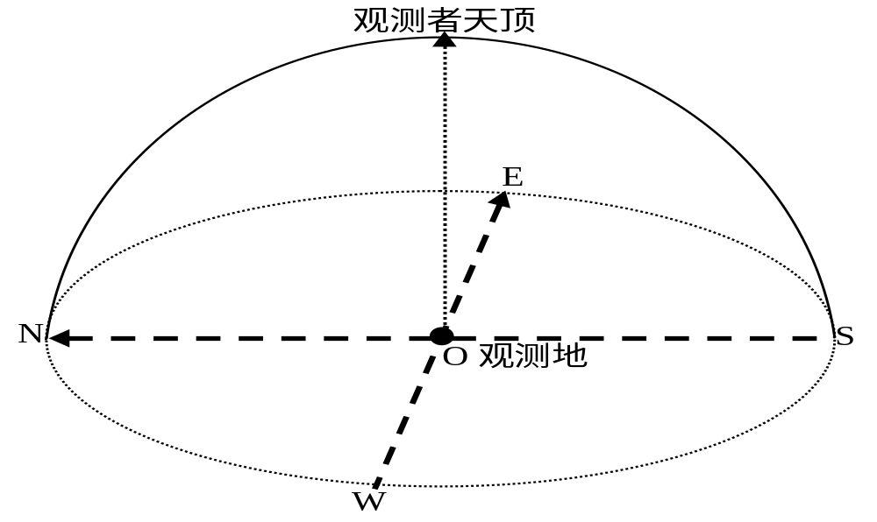
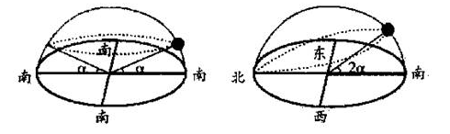
太阳视运动示意图的画法
1.要画哪一天？（太阳在？来确定日出与日落方位）
2.正午时刻太阳在哪里？头顶？北边天空？南边天空？
3.极昼地区（非极点）的画法？
4.极点的画法？
观测地：惠州（23°N）
示意春秋分时，当地的太阳视运动。

Slide 3
四季
1
12
2
11
3
10
4
9
5
8
6
7

Slide 4
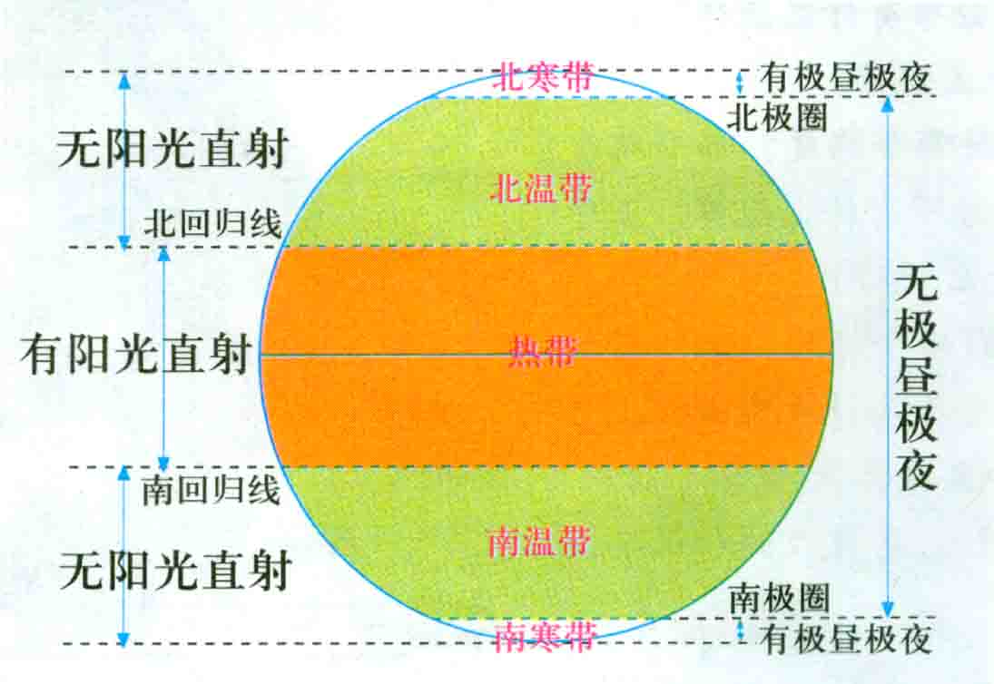
五带

Slide 5
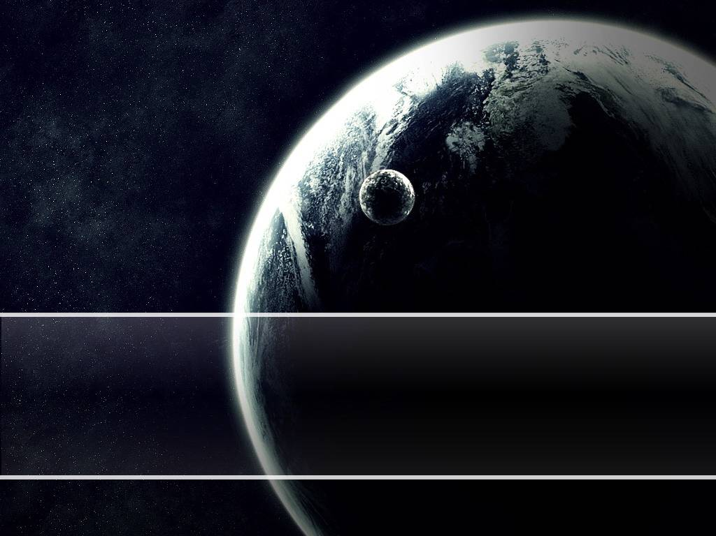
第四节 地球的圈层结构

Slide 6

教学目标
1、知识与技能：
了解地震波的类型及传播特点
理解并掌握地球内部圈层的划分依据、组成以及各层的特点
明确地球外部圈层的组成、各圈层的主要特点及圈层间的相互关系。
2、过程与方法：
通过绘制内部圈层和外部圈层示意图，掌握地球圈层结构，并掌握抓住主要特征图示结构组成的学习和表述表述地理事物的方法。
3、情感态度与价值观：
激发学生探索地球奥秘的兴趣。

Slide 7
问题反馈
1、人们是如何探索地球的内部圈层结构的？
2、地壳就是岩石圈吗？

Slide 8
一、地球的内部圈层

Slide 9


1、地震波的分类及特点
质点振动方向与波的传播方向一致
速度较快
可以通过固体、液体和气体传播
地面感受——上下颠簸
纵波(P)
地震波
震源
质点振动方向与波的传播方向垂直。
速度较慢
只能通过固体传播
地面感受——水平晃动
横波(S)
破坏较大
震源

Slide 10
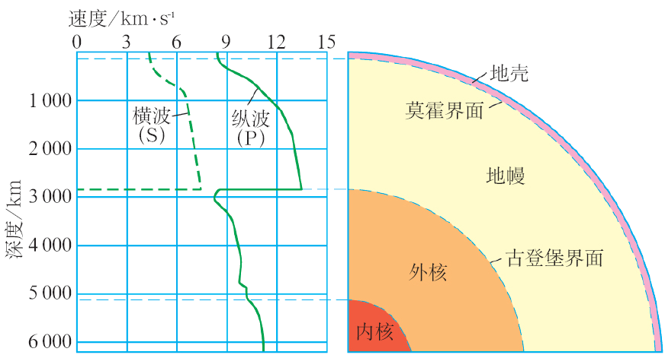

速度增大
33千米（大陆部分）处，莫霍界面
纵波变慢横波消失
2900千米处，古登堡界面
不连续面
读图思考
在莫霍界面和古登堡界面附近，地震波的波速发生突然变化，这说明了什么问题？
说明莫霍界面和古登堡界面上下的物质性质发生了变化，由此可将地球内部划分出若干个圈层

Slide 11


地球内部圈层的划分依据
速度/km•S⁻¹
地壳
3
6
9
12
15
0
1000
横波
纵波
莫霍界面
2000
深度/km
3000
古登堡界面
4000
外核
5000
内核
6000
6371

Slide 12
总结
根据地震波在莫霍面和古登堡面的速度变化，将地球内部划分出三层。
界面 | 深度（KM） | 地震波速的变化 | 分界意义
莫霍面 | 17（全球） 33（大陆） 6（海洋） | P波和S波的速度都突然增加 | 地壳和地幔
古登堡面 | 2900 | P波速突然下降，S波消失 | 地幔和地核

Slide 13
大家在平时吃鸡蛋的时候有没有注意到鸡蛋是分几层？

Slide 14
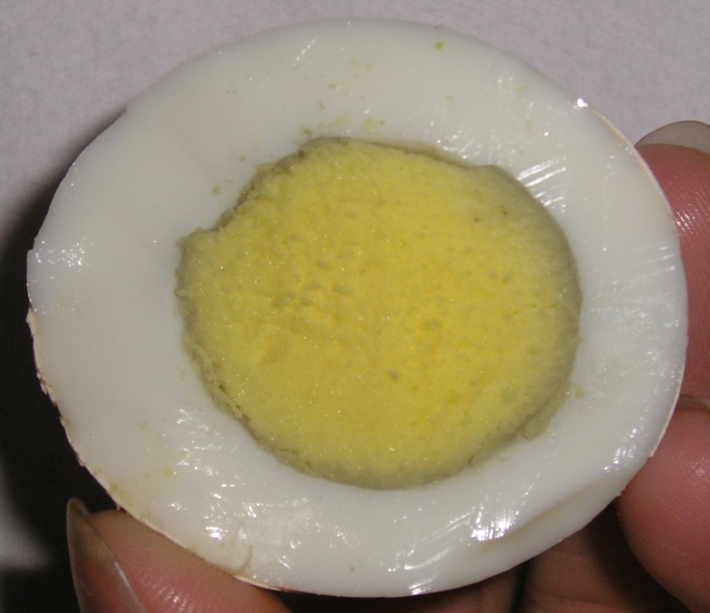
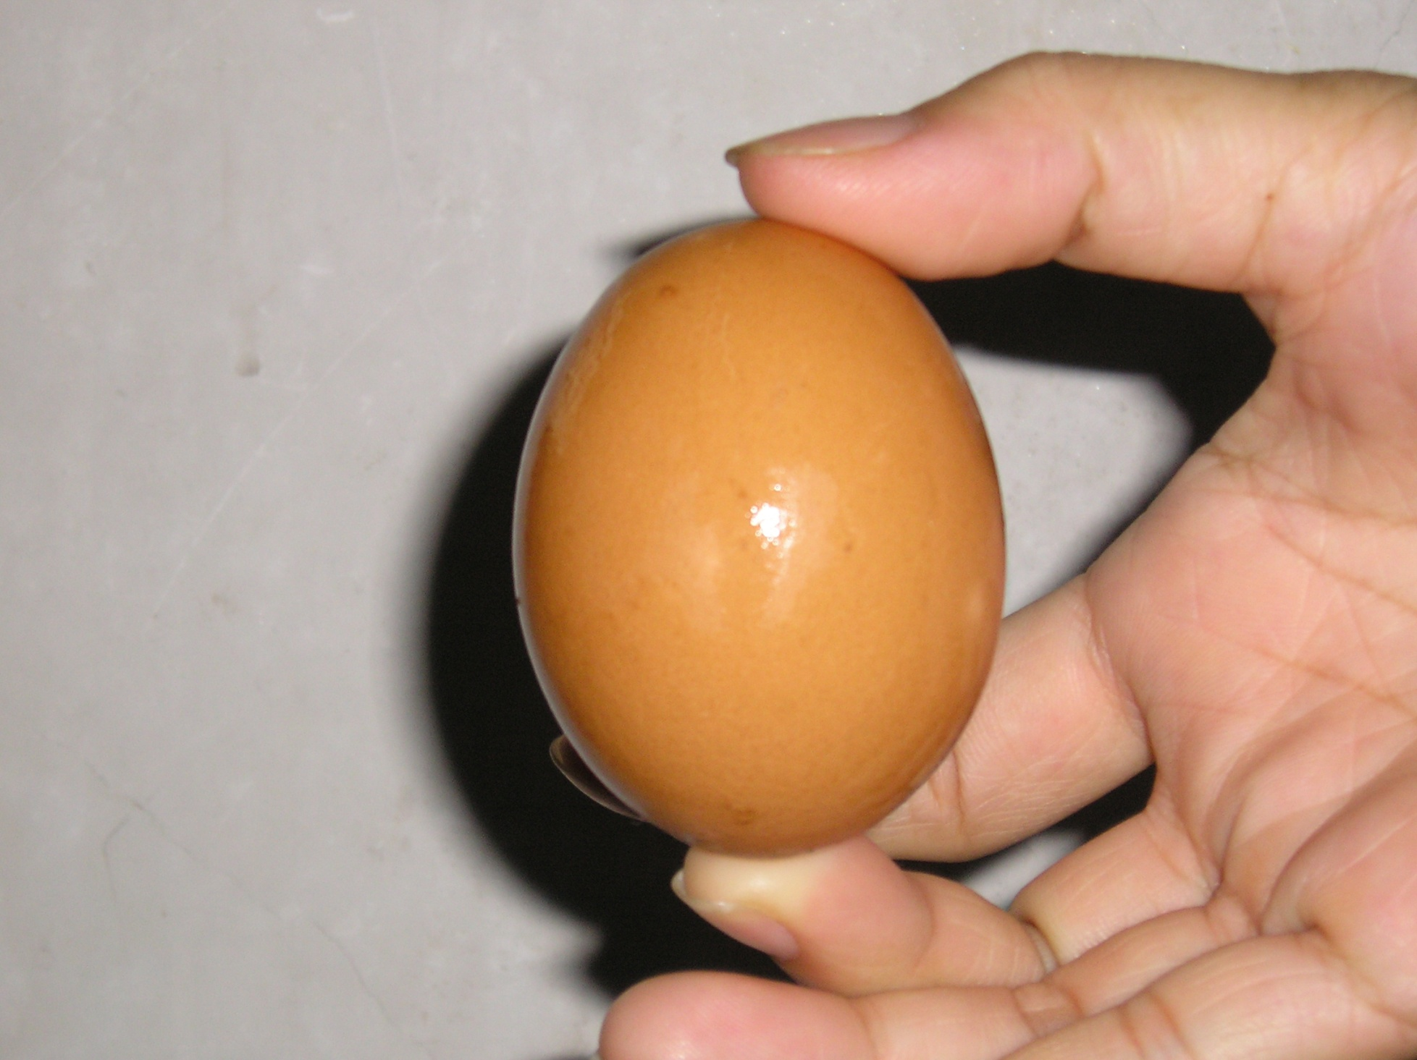

Slide 15
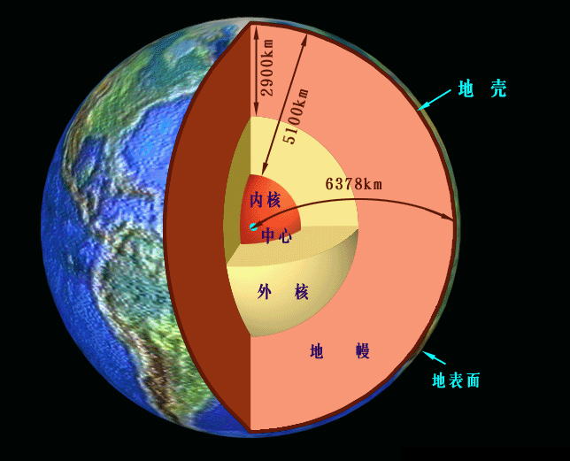

Slide 16
1、地球的内部圈层之最表层——地壳
（1）厚度差异：
大陆厚，大洋薄——海陆差异
高山厚，平原薄——地貌差异
海岭厚，海沟薄——深度差异
高处厚，低处薄——海拔差异
练习：
1、地壳的平均厚度（ ）
A、约为120Km B、约为8——9Kn
C、大约为17Km D、大于岩石圈的厚度
C

Slide 17
2、地球内部圈层之中间层——地幔
地幔界于莫霍面和古登堡面之间，厚2900KM。地幔分为上地幔和下地幔，上地幔的顶部有一软流层（一般认为是岩浆的发源地），软流层以上的地幔部分和地壳组成为岩石圈。

Slide 18
3、地球内部圈层之最里层——地核
范围：古登堡面以下的核心部分
成分：铁和镍
状态：外核为液态或融溶状态（判断理由），内核为固态（现在一般认为内核为固态）

Slide 19
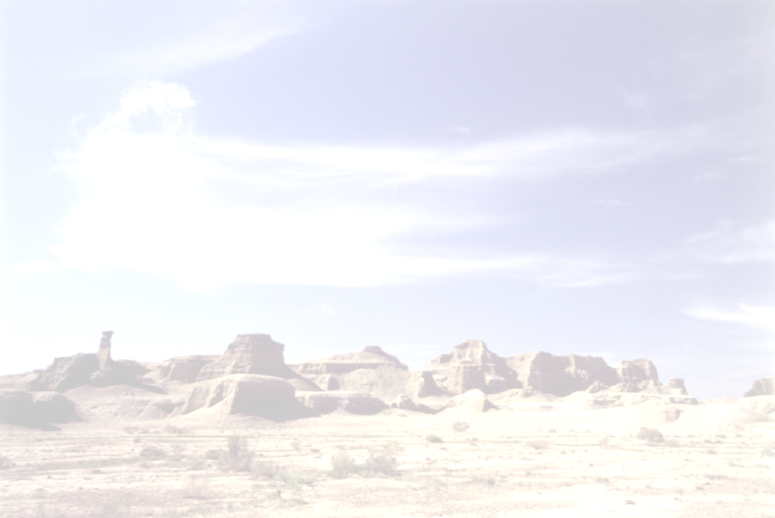

得出结论
圈层的划分：
圈层名称 |  | 不连续面 | 深度（km) | 特征
1、由岩石组成的固体外壳
2、厚度不均，大洋部分薄，大陆部分厚
地壳
莫霍界面
33
1、固态
2、上部存在一个软流层（可能是岩浆的发源地）
上地幔
地幔
下地幔
古登堡界面
2900
地核
外核
接近液态横波不能通过
内核
温度、压力和密度很大

Slide 20
深度/km
包括地壳和上地幔顶部，由坚硬岩石组成
岩石圈
0
80
地壳
400
900
下地幔
软流层
地幔
上地幔
2900
外核
地核
3、地球的内部圈层构造
5150
内核
由地壳、地幔、地核三大层组成。地核分为内核和外核；地幔分为上地幔和下地幔，上地幔上部分别是上地幔顶部和软流层；地壳和上地幔顶部合称岩石圈
6370

Slide 21
二、地球的外部圈层

Slide 22
地球外部圈层
大气圈
气
大
圈
生物圈
水圈
物
圈
生
圈
水
岩
石
圈
岩石圈
地球外部圈层之间相互联系、相互制约，形成了人类赖以生存和发展的自然环境。

Slide 23
地球外部圈层结构
大气圈：
由气体和悬浮物组成的复杂的系统，主要成分是氧和氮。
水圈：
由地球表层水体构成的连续但不规则的圈层，
水圈处于不间断的循环运动之中。
生物圈：
包括大气圈的底部、水圈的全部和岩石圈的上部。

Slide 24
练习题
1.地震发生时，坐在(震中上)湖中小船里的人（ ）
A.先感到上下颠簸，后感到左右、前后摇晃
B.只感到上下颠簸
C.先感到左右、前后摇晃，后感到上下颠簸
D.只感到左右、前后摇晃
2.在莫霍界面以下（ ）
A.纵波和横波传播速度都增加
B.纵波传播速度下降，横波传播速度增加
C.纵波和横波传播速度都下降
D.纵波传播速度增加，横波传播速度下
B
A

Slide 25
3.大气圈的主要成分是（ ）
A.氮和氢 B.氧和氮
C.氢和氧 D.氧和碳
4.水圈是________的圈层。（ ）
A.连续而规则 B.连续但不规则
C.不连续但规则 D.不连续不规则
5.有关生物圈的叙述，正确的是（ ）
A.生物圈是指地球上所有的生物
B.生物圈是地球上最大的生态系统,是最活跃的圈层
C.生物圈占有大气圈的全部，水圈和岩石圈的上部
D.生物圈与岩石圈没有联系
B
B
B

Slide 26
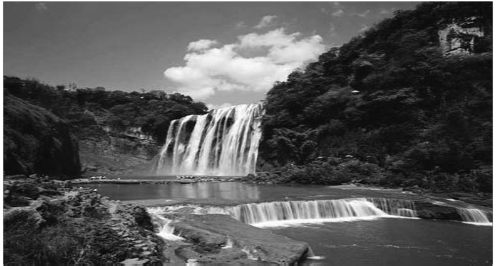
读秀丽的黄果树瀑布景观图，回答2～5题。
1．该图景观体现出的地球圈层的个数是 ( )
A .2个 B．3个 C．4个 D．5个
2．构成该景观的主体要素属于的圈层是( )
A．生物圈 B．水圈 C．岩石圈 D．地壳
C
B

Slide 27
3。在景观图中，代表自然地理系统中最活跃的圈层的要素是( )
A．瀑布 B．岩石
C．树木花草 D．大气
4．该景观的形成过程，充分说明了( )
A．图中各圈层都是连续而不规则的，且都相互联系
B．图中的各圈层之间存在着物质迁移和能量转化
C．图中的各圈层是独立发展变化的
D．图中各圈层的内部物质运动的能量都来自太阳辐射能
C
B

Slide 28
√
5、关于地壳和岩石圈关系的叙述，正确的是：
A、岩石圈就是整个地壳
B、岩石圈为地壳的一个组成部分
C、地壳和上地幔是由岩石组成的，合称岩石圈
D、地壳为岩石圈的一个组成部分

Slide 29
A
6.地壳最薄的地方一般在 ( )
Ａ.海洋 Ｂ.盆地
Ｃ.平原 Ｄ.大陆断层
7.关于软流层的错误叙述是 ( )
A.位于地幔的上部
B.一般认为这里可能是岩浆的主要发源地
C.由于呈熔融状态，所以不能传播横波
D.软流层以上为岩石圈
C

Slide 30
课堂小结
大气圈
物质形态
空间分布
相互联系
地球外部圈层
水圈
地球的圈层结构
生物圈
地震波定义、分类及特征
地球内部圈层
地壳
划分
依据
地幔
2个不连续面
地核
地壳、地幔、地核三大圈层比较
软流层的位置、特征、地理意义

